Slide 1
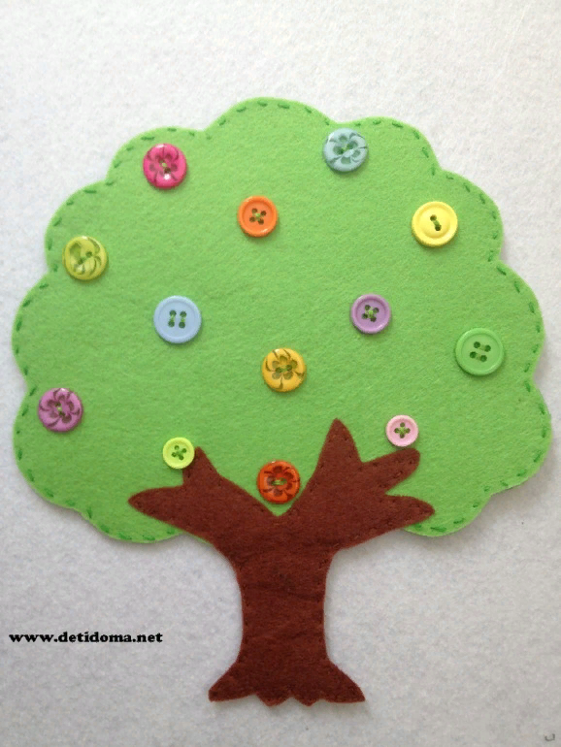
Аппликация из фетра и пуговиц

Slide 2
Необходимые инструменты и материалы:
Ножницы
Фломастер
Иголочка
Клей-карандаш
Нитки
Пуговки
Фетр разных цветов
Картон белый 1 лист

Slide 3
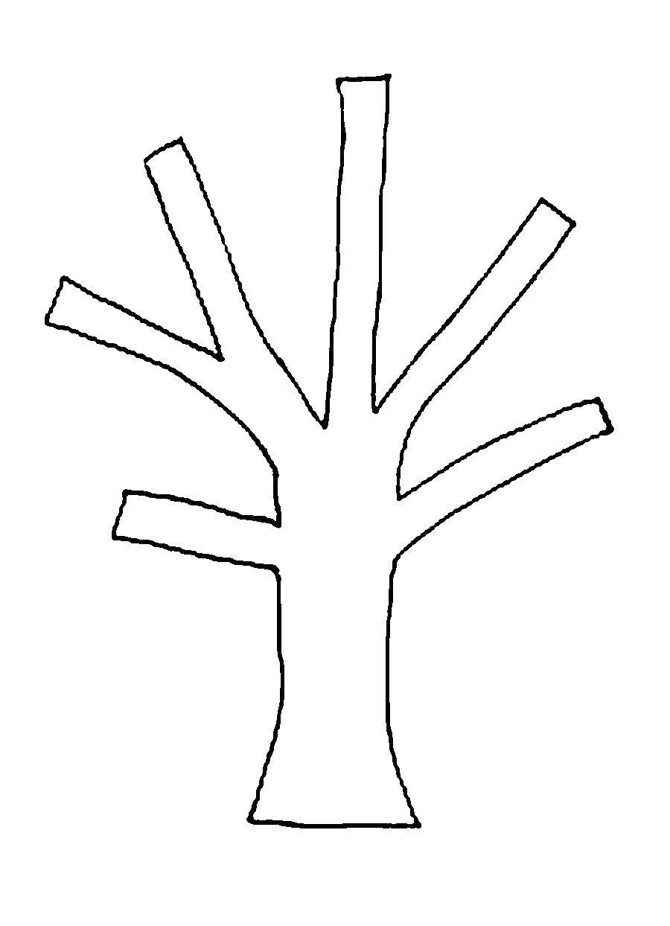
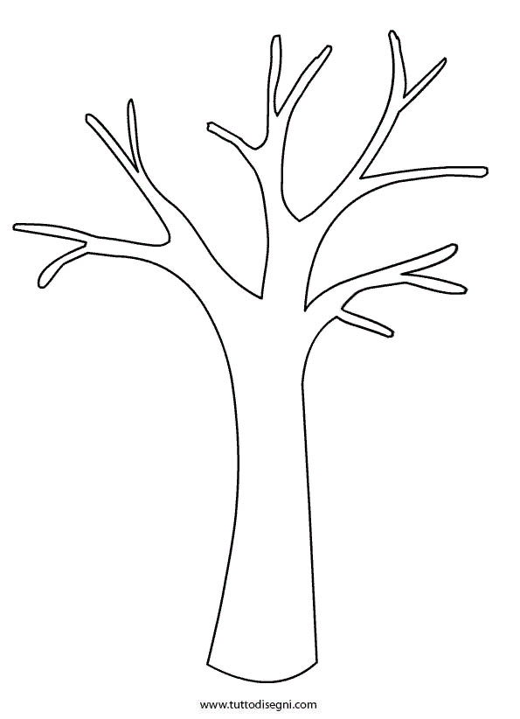
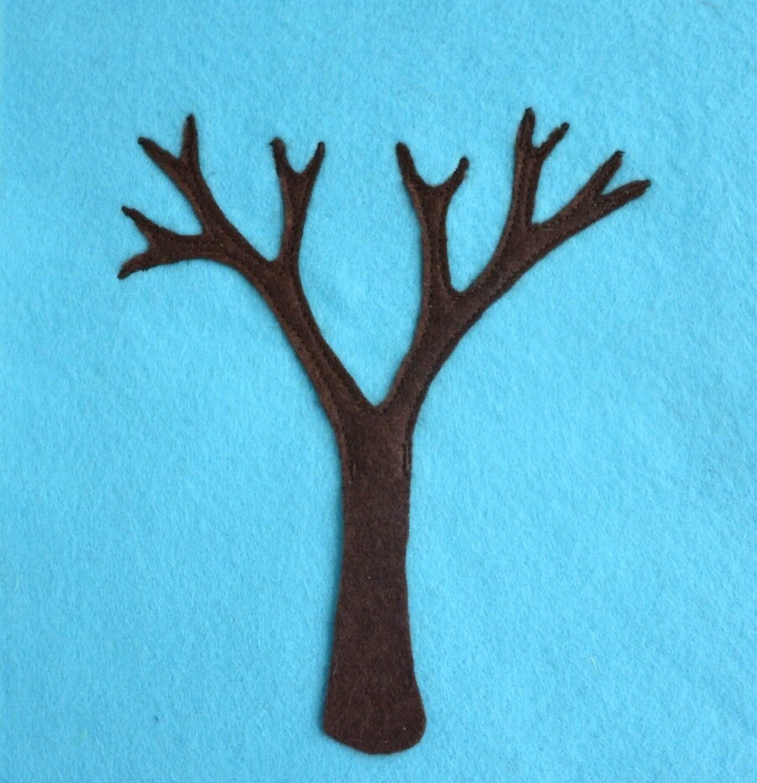
Этапы работы
Нарисовать ствол дерева на картоне
Обвести на фетр
3. Вырезать детали из фетра

Slide 4
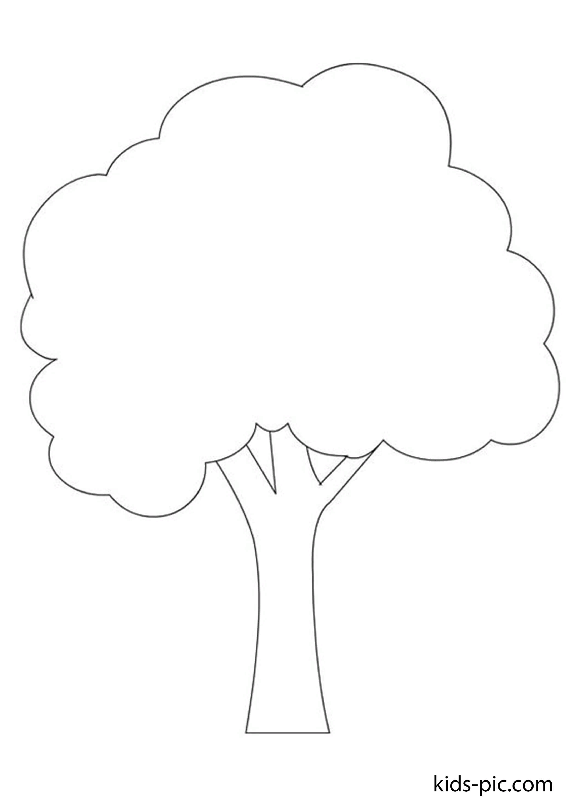
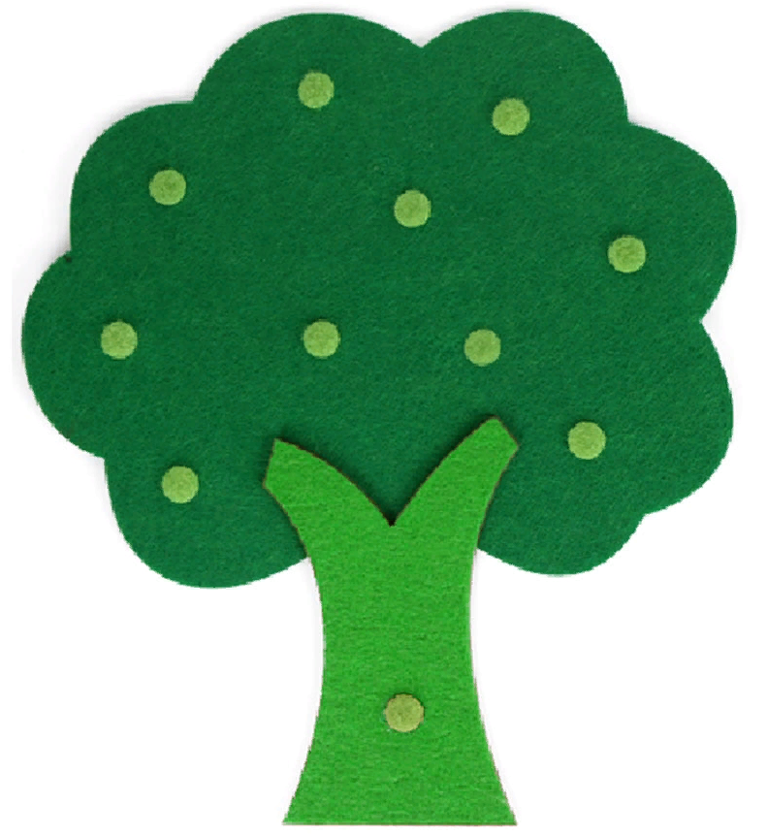
4. Нарисовать крону дерева на фетре (зеленую, оранжевую, желтую)
5. Вырезать крону дерева
6. Приклеить на белый картон: крону, стол дерева

Slide 5
7. По точкам пришить несколько пуговиц

Slide 6
Уважаемые родители!
Прошу помочь нарисовать правильно шаблоны на картоне, чтобы дерево было на весь лист. Пуговки пришить по мере возможности, одну, две, три. Сколько сможете. Если совсем не получится пришить, значит просто приклеить пуговки на клей. Можно украсить дерево листочками.
Этапы вырезанных деталей (крону и ствол дерева) сфотографировать и выслать мне по WhatsFpp на номер телефона 8 908 633 9595, или в группу «1 класс Кокетка» до 19 октября.
Готовую работу выслать мне 22 октября.
Творческих успехов вашим детям!

